Slide 1
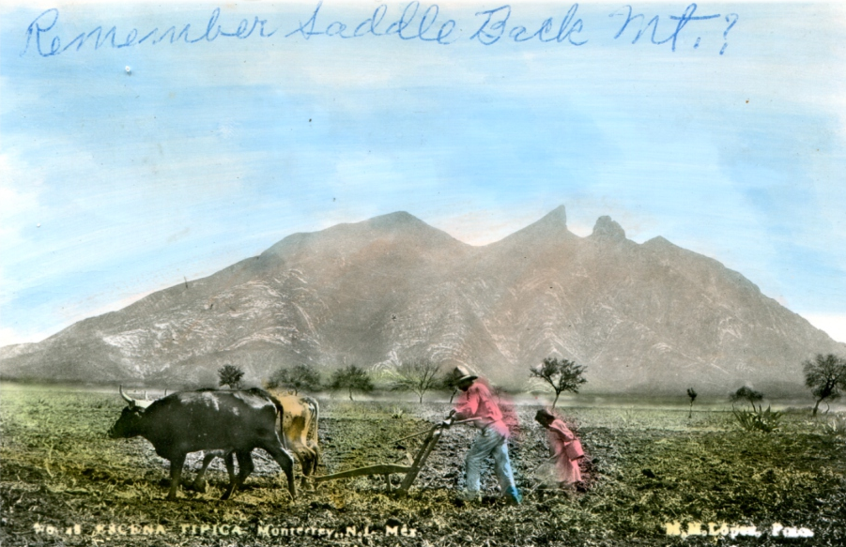
11º. Congreso Mexicano de Tarjetas Postales 11th. Mexican Congress on Postcards
Del 10 al 15 de Julio de 2018. Monterrey N.L., México.
COCTEL DE BIENVENIDA
Jueves 12 de julio de 2018

Slide 2
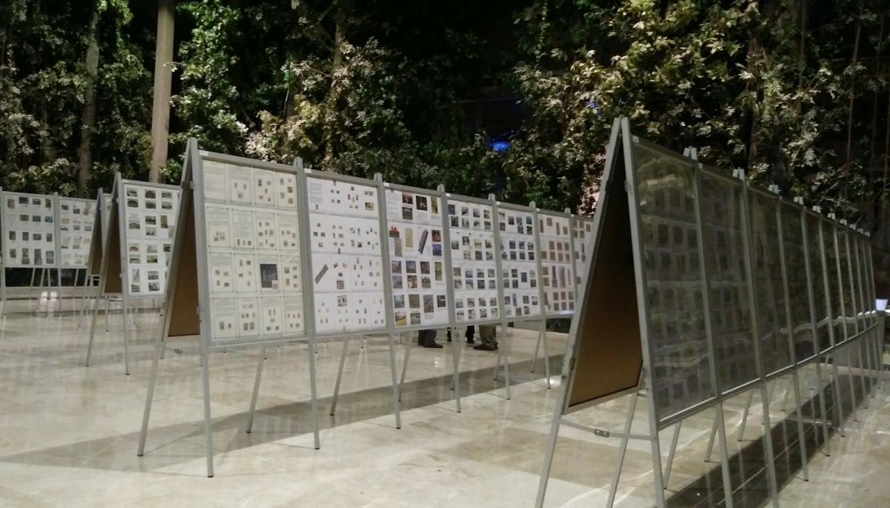
°

Slide 3
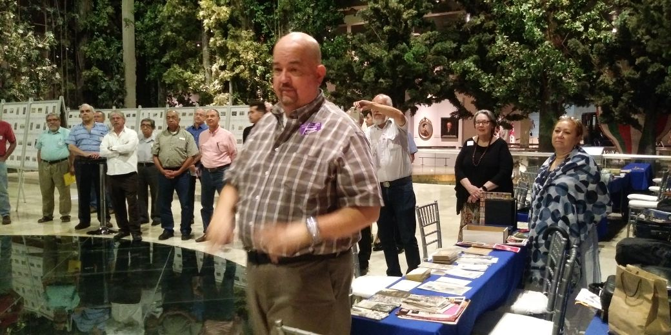
°

Slide 4
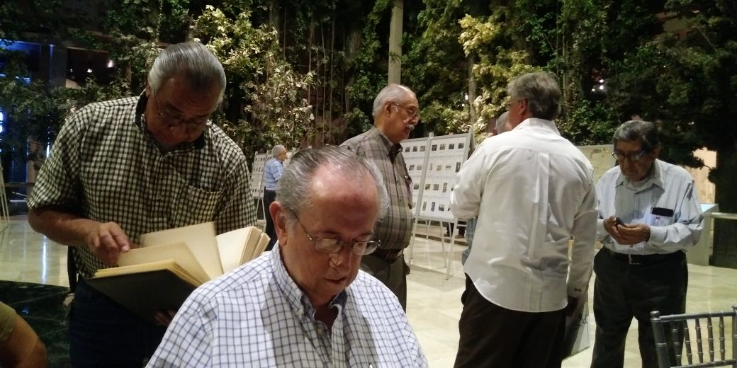
°

Slide 5
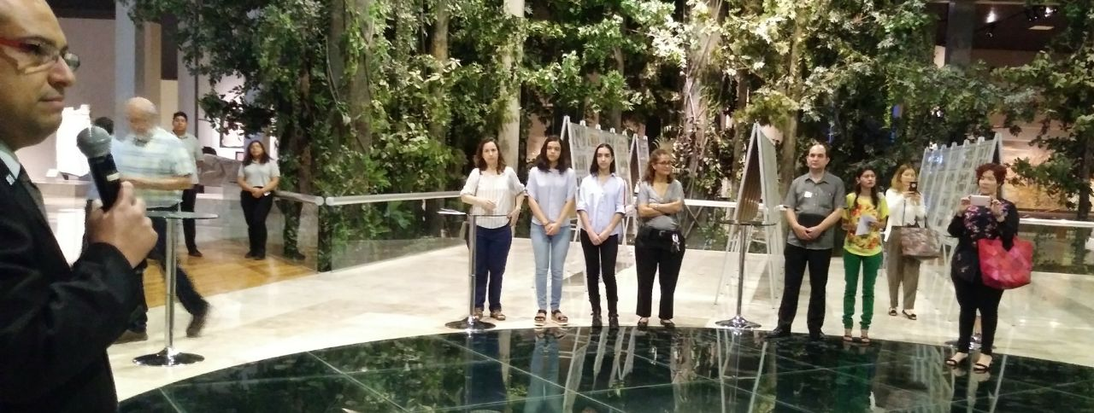
°

Slide 6
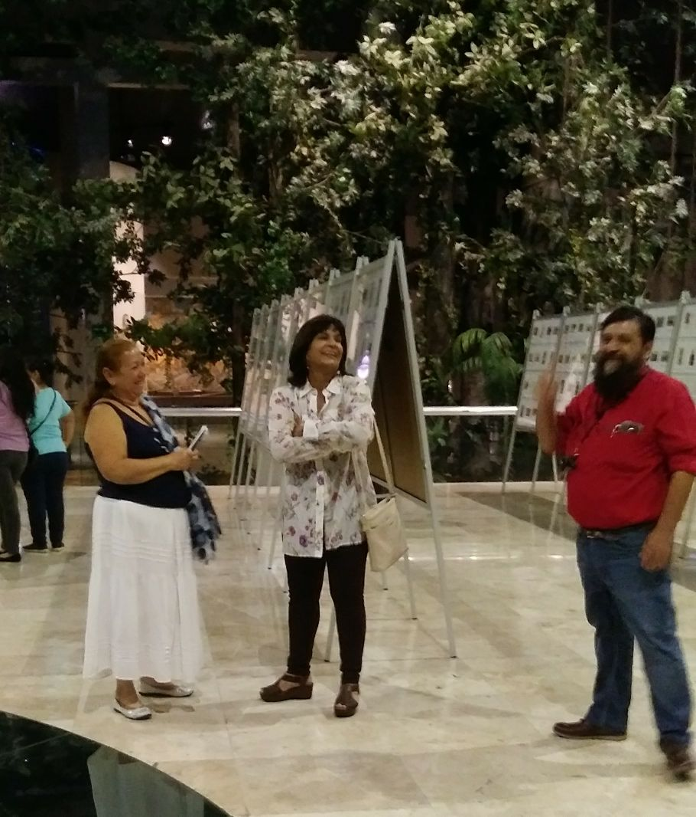
°

Slide 7
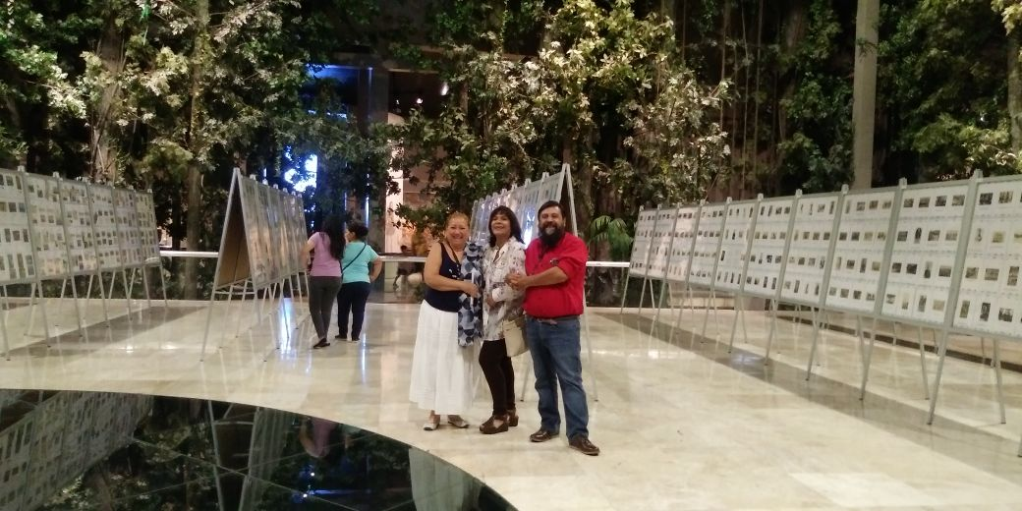
°

Slide 8
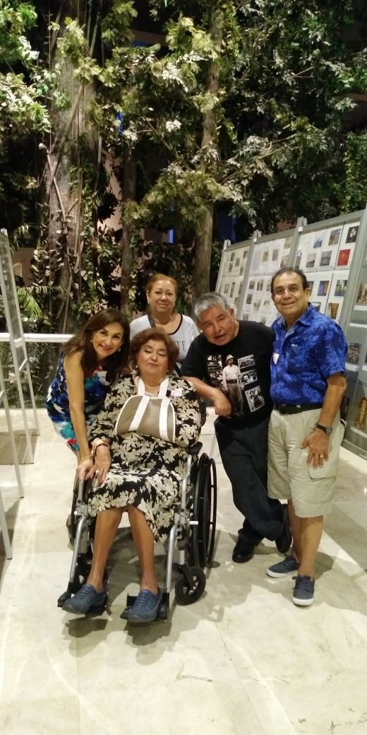
°

Slide 9
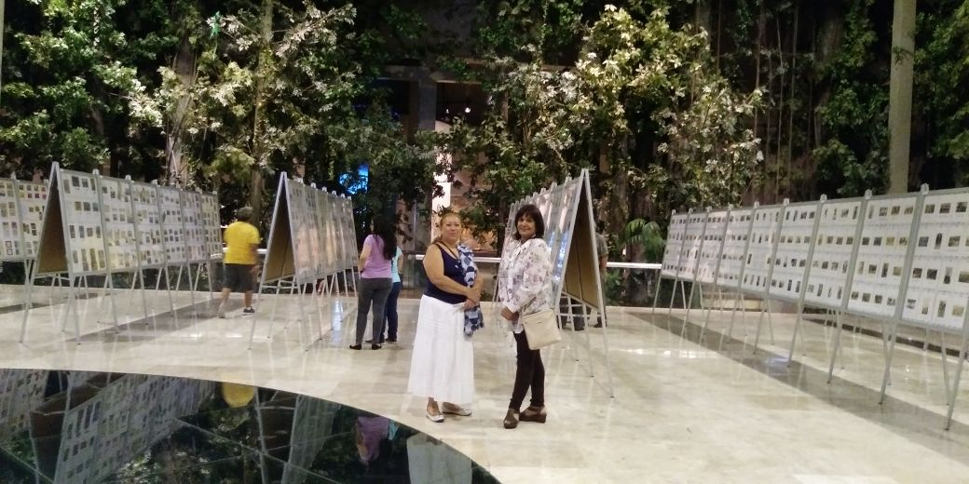
°

Slide 10
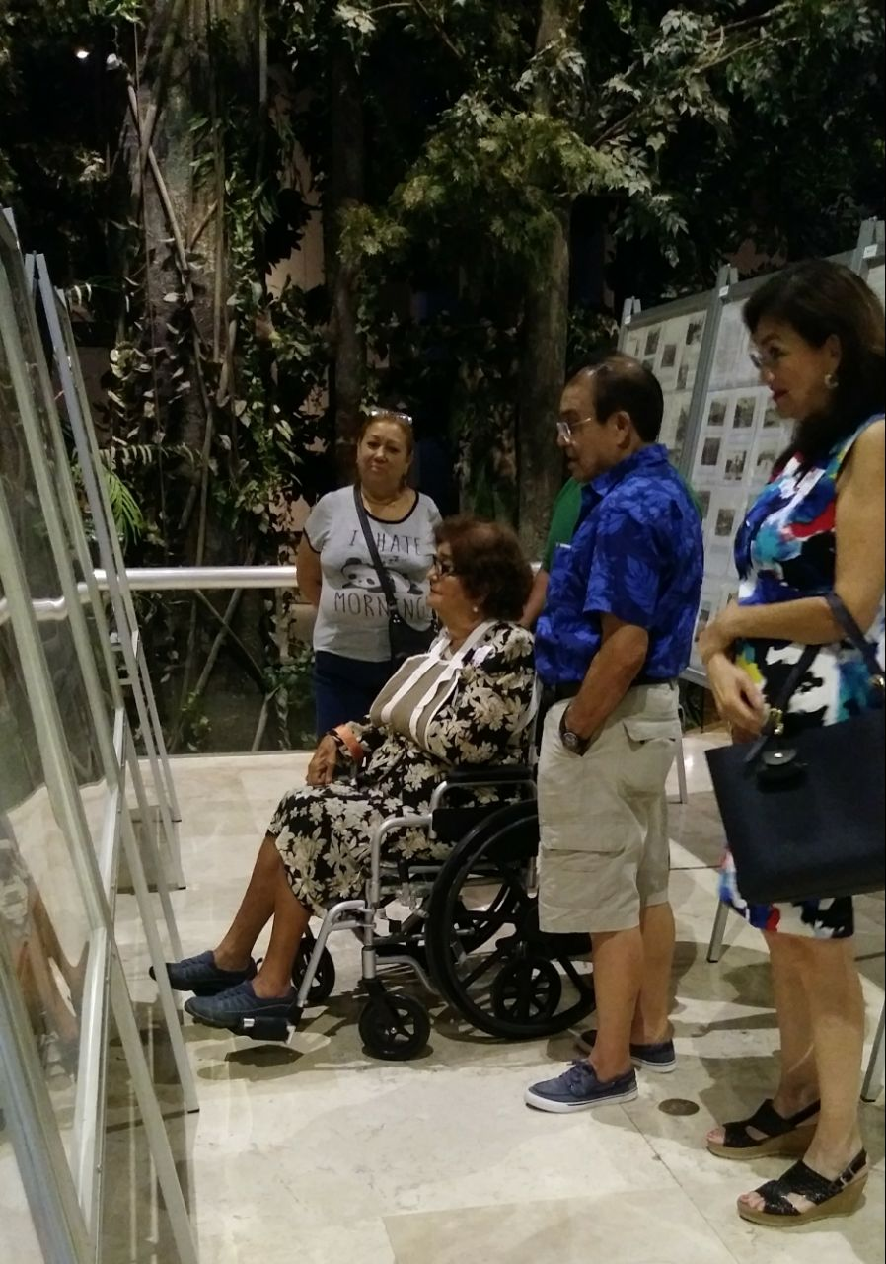
°

Slide 11
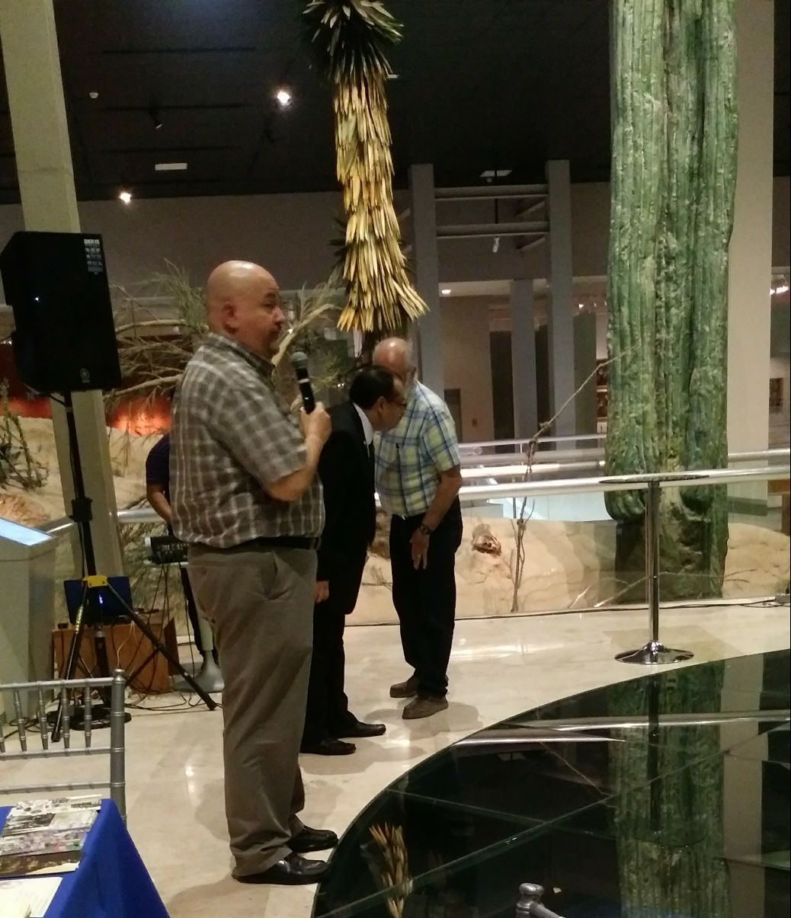
°

Slide 12
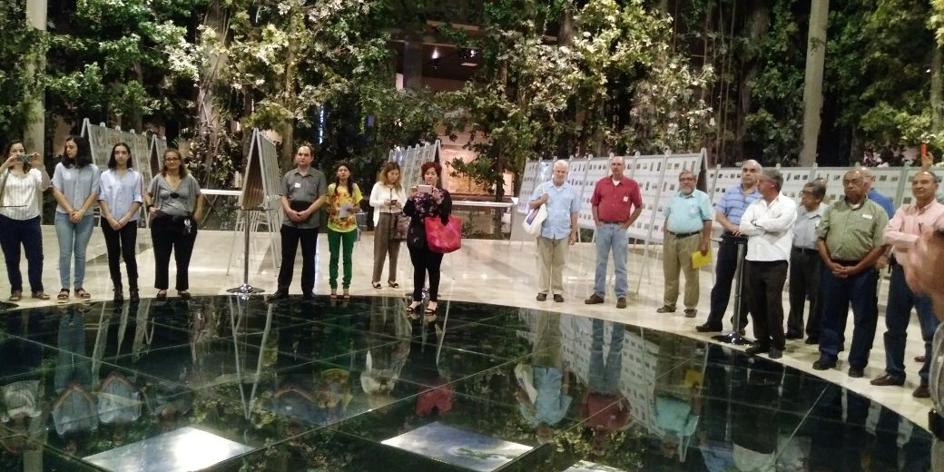
°

Slide 13
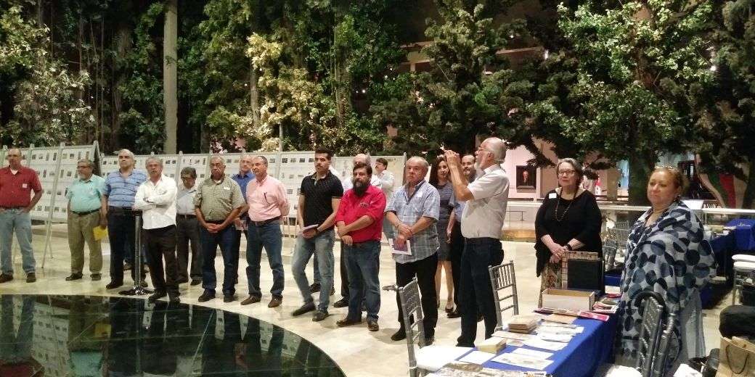
°

Slide 14



